Slide 1
2019高校大数据挑战赛答辩
答辩团队：蜗牛本牛
Notes:
尊敬的评委、老师、各位来宾下午好，我是来自蜗牛本牛团队的尹常攀，下面由我来给大家介绍我们团队的解决方案

Slide 2
团队介绍
团队成员
尹常攀 华中科技大学
孙睿 电子科技大学
夏鑫林 四川大学
团队荣誉
蚂蚁金服-风控大脑-支付风险识别 亚军
2018 中国高校大数据挑战赛 三等奖
Notes:
这是我们的团队情况

Slide 3
目 录
01
赛题及数据分析
02
特征工程
03
算法模型方案
04
模型融合方案
05
参赛总结
Notes:
我们团队主要从赛题及数据分析、特征工程、算法模型方案、模型融合方案、参赛总结五个方面来给大家展示

Slide 4
赛题及数据分析
Notes:
首先给大家介绍的是我们的赛题及数据分析

Slide 5
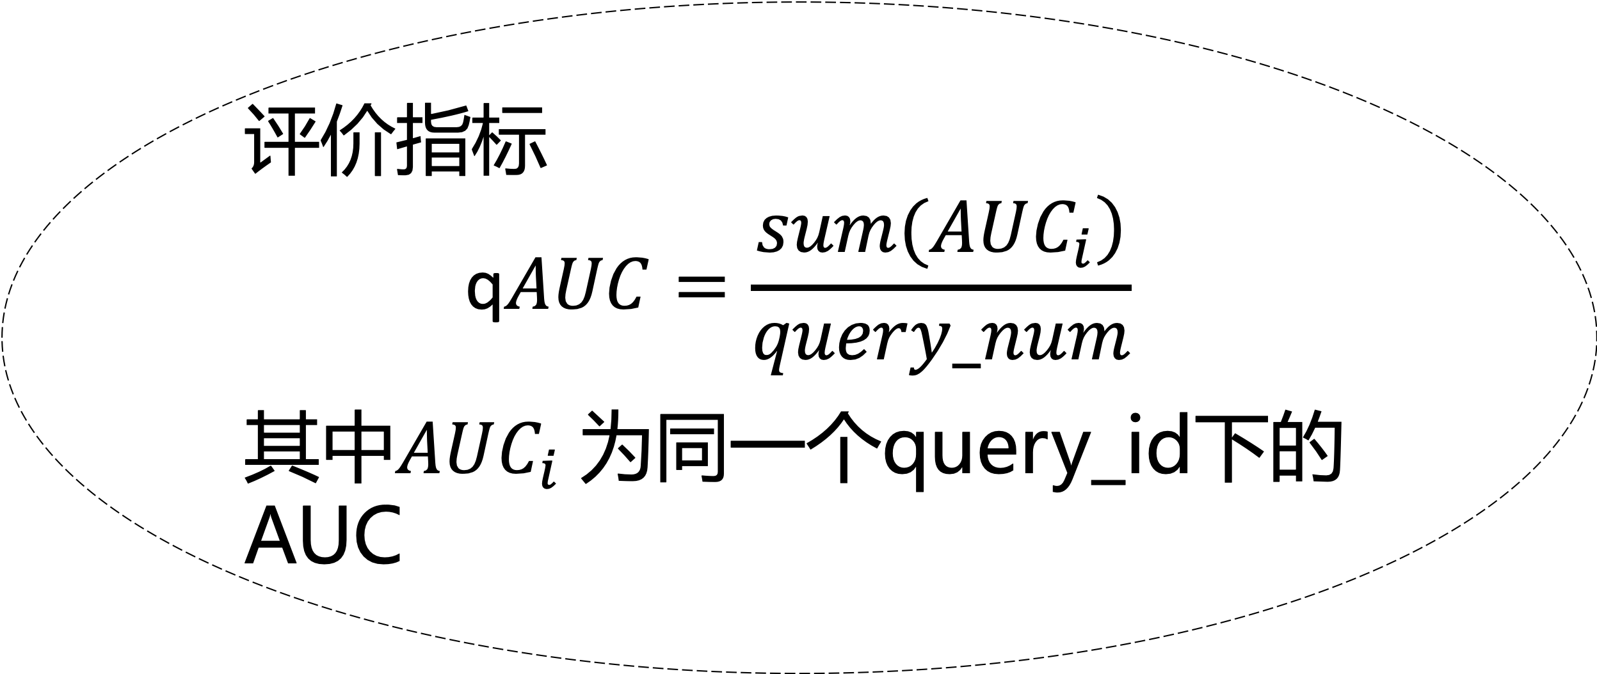
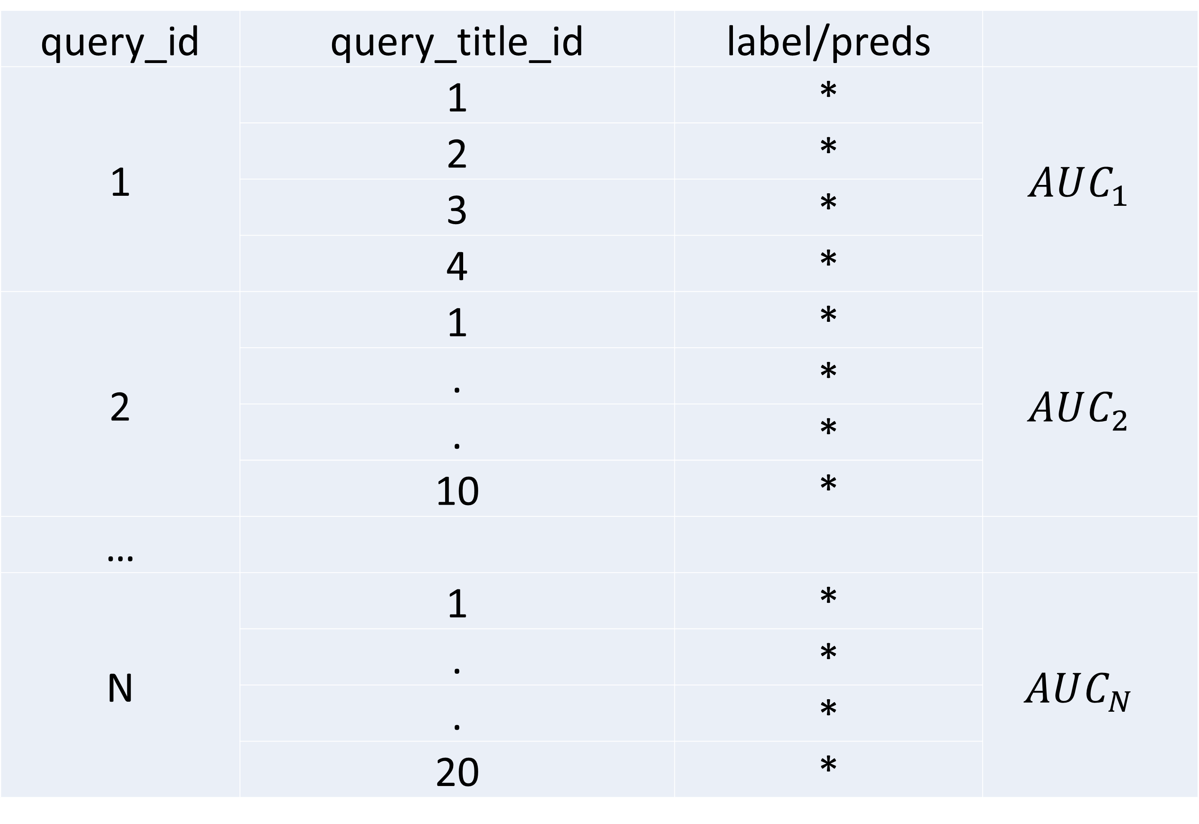
赛题及数据分析
（一）赛题分析——文本点击率预估
搜索中一个重要的任务是根据query和title预测query下doc点击率，本次大赛参赛队伍需要根据脱敏后的数据预测指定doc的点击率。训练集 : 10亿 测试集1 : 2kw 测试2 : 1亿
评价指标
$$\text{q}AUC=\frac{\left.sum(AUC_{i}\right)}{query_num}$$
其中$AUC_{i}$为同一个query_id下的AUC
query_id | query_title_id | label/preds
1 | 1 | *
 | 2 | *
 | 3 | *
 | 4 | *
2 | 1 | *
 | . | *
 | . | *
 | 10 | *
…
N | 1 | *
 | . | *
 | . | *
 | 20 | *
分析：AUC属于排序指标，可以考虑用ranking模型去做；数据量大，计算资源有限，如何合理的选择数据进行快速迭代是提分的关键
Notes:
这是一道搜索场景下的文本点击率问题，评价指标是qauc，大家看一下这个表格，qauc计算的是每一个queryid下的auc值，然后对所有的query_id 的auc取均值，auc属于排序指标，很自然可以想到可以考虑使用排序模型去做。
其次，本赛题数据量大，计算资源有限，如何合理的选择数据进行快速迭代是提分的关键。

Slide 6
训练集和A榜测试集的query_id下title数目分布不一致造成：线上线下得分差异大
B榜测试集和训练集分布相近，因此B榜和A榜的分数有较大的差异
赛题及数据分析
（二）数据分析
2.1 query_id下title数目的分布情况：
Notes:
刚刚谈到这题是qauc指标，求的是每个queryid下的auc值，因此我们分析了queryid下title数目的分布情况，大家看一下这个柱状图，我们只列出来了title数目为3、4、5、6、7和20的分布情况，训练集中queryid下title数量为20的比较多，A榜测试集中queryid下title数量为3的比较多，我们通过线下测试发现，queryid下title数目为3的qauc值远低于title数目为20的qauc值，这也说明了为什么线上线下得分差异比较大，而B榜测试集的queryid下的title数量分布情况和训练差不多，因此B榜得分相对与A榜得分高了很多。我们进一步分析了训练集的分布情况，发现，训练整体10亿数据的queryid下title数目分布和其任意连续一亿分布情况差不多，在图上我们展示了第一亿和第二亿的分布情况。

Slide 7
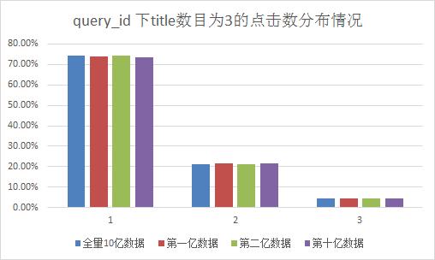
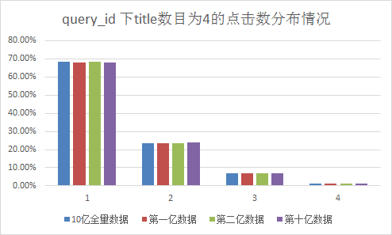
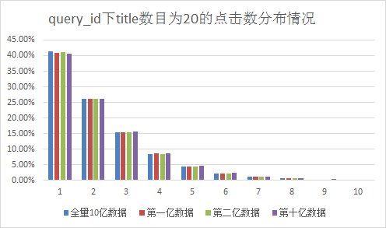
赛题及数据分析
（二）数据分析
2.2 点击数分布情况：
任意连续的1亿数据点击数的数据分布和整体10亿数据的分布大体一致
Notes:
为了进一步分析训练集的分布情况，我们又对queryid下title被点击的数量的分布情况进行了分析，大家看一下第一个柱状图，其中横坐标是点击的title的数量，通过这个表格我们发现训练集整体10亿数据的分布情况和其任意连续一亿分布情况也是差不多的，结合刚才queryid下title数目分布情况，我们认为任意连续一亿的数据的分布与整体10亿数据的分布情况差不多

Slide 8
赛题及数据分析
2.3 title重复分布情况：
testA 2kw数据与train重复的query占比39.25%，title有71.18%，query-title对: 29.189%
1）对于重复title：文本信息+历史信息
2）对于新的title：文本和搜索领域相关特征比较重要
Notes:
本赛题是搜索场景下的相关性排序问题。提供了query-title文本对的数据，而未提供用户与其他个性化信息，无法从其他信息中进行特征挖掘，这里我们对测试集中query和title在训练集中重复出现的情况的进行了分析，经过分析发现，A榜测试集中title有71%在训练集中出现，重复出现的挺多的，因此对于重复的title可以进行文本信息和历史信息两个方面进行挖掘，对于新的出现的title，文本和搜索领域相关特征比较重要
。

Slide 9
特征工程
Notes:
接下来是我们的特征工程部分

Slide 10
特征工程
（一）总体特征
词粒度匹配特征:
1、匹配词开始、结束位置
2、匹配词数量、最大连续匹配长度
3、Proximity
4、query、title词长度及词比率、和、差
5、不同词数、相同词数、不同词差
........
count特征
1阶计数特征，如title共计出现次数
nunique特征
类别变量的nunique特征，
如title对应多少个query
历史信息特征
文本特征
文本位置特征:
query每个词在title中的位置
........
CTR特征
1、tilte转化率
2、tag转化率
语义相似度特征
1、句向量的余弦、欧式等距离特征
2、编辑距离、 jaccard等
3、使用NN训练出来的有监督的语义特征
Title质量分数特征
使用以上特征lgb排序模型得分0.626，线上A榜TOP8
Notes:
根据之前的赛题及数据分析，我们的特征工程主要是围绕文本特征和历史信息特征进行挖掘的

Slide 11
特征工程
（二）文本特征挖掘
1、细粒度的相似度特征
具体做法
对于相似度的计算只取query前n个词和title前m个词进行相似度计算
(比如计算Jaccard相似度，取query前10个词和title前10个词进行计算)
2、词位置特征
具体做法
query前10个词在title中的位置
3、SIF Embedding^{[1]} (Smoothed Inverse Frequency Embedding)
1）对组成sentence vec的word vec进行线性加权，权重为a / (a + p_{w}) 。(其中p_{w} 是词频，a是超参数)
2）使用SVD移除语义无关的内容
主要思想
提升效果
对比tf-idf weighted sentence vec 线上提升约2个千
[1] S. Arora, Y. Liang, and T. Ma. A simple but tough-to-beat baseline for sentence embeddings. In ICLR, 2017
Notes:
对于文本特征的挖掘，我们除了做了一些基本的文本特征外，考虑到搜索场景下可能前面的词比较重要，我们还尝试了细粒度的相似特征
因为我们考虑到搜索场景下可能前面的词比较重要，所以我们围绕前面的词进行一些细粒度的特征挖掘，如细粒度的相似度特征，我们就取query-title前面几个词进行相似度计算
对于向量空间的语义相似度，我们使用了一种比较新奇的句向量的表示方式，SIF 嵌入 他与tf-idf 加权的句向量方式比较相似，但是引入了SVD的方式移除了语义无关的内容，因此会有比较好的的效果 ，得到句向量后可以计算query title句向量的余弦距离 欧式距离等

Slide 12
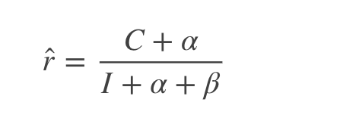
特征工程
（三）历史信息特征挖掘
1、CTR特征
使用转化率特征的时候如何避免信息泄露？
对于CTR，使用了贝叶斯平滑
CTR使用方式调研
方案 | 分数
5折不抽样 | 0.6012
5折0.5抽样 | 0.5958
10折不抽样 | 0.6014
Notes:
对于历史信息特征挖掘，我们做了ctr特征，ctr特征容易出现lable泄露，因此我们对所有的转化率特征都使用交叉验证的方式，将全量数据分成K份，每1份数据用其他的K-1份数据进行统计，防止了信息泄露
对于K，我们尝试了5，10两种方案
为了更好的拟合空值情况，我们在做CTR特征的时候 还尝试对K-1份数据进行抽样，但是最后结果显示还是十折不抽样的效果最好

Slide 13
特征工程
（三）历史信息特征挖掘
一个query中用户只点击了1篇title和一个query中用户点击了所有的title，二个query中被点击的title对于其query的相关性等价吗？
2、title质量分数特征
1）一个query中用户点击了 i 篇title和另一个query中用户点击了 j（j！=i）篇title，二者被点击的title对于query的重要程度不一样。
2）一个query中用户有 i 篇title未点击和另一个query中用户有 j（j！=i）篇title未点击，二者未点击的title对于query的重要程度也不一样。
假设前提
1）对于点击的title，该title质量得分等于 1 - 该query下的title点击率
2）对于未点击的title，该title质量得分等于0 - 该query下的title点击率
3）title的最终得分是包含该title的所有query下该title的得分总和
计算方式
$${\text{Score}}_{\text{title}}\text{=}\sum_{包含\text{title} 的\text{query}}{{\text{lable}}_{\text{query}}\text{ − }点击率_{\text{query}}}$$
计算公式
效果情况
 | 初赛qAUC | 复赛qAUC
title 质量分数特征的值作为预测结果 | 0.570615 | 0.572866
Notes:
我们团队还根据历史出现的title信息，自定义了一个计算title质量的公式，这个质量特征主要的假设前提是考虑到，比如说有两个人，一个人喜欢输入query后只点击和自己query最相关的title，而另一个人输入query后会大量点击各种title，对于被点击的title，虽然他们都被点击了，但是对于这两个人输入的query的相关性是不一样的，我们定义的计算方式是

Slide 14
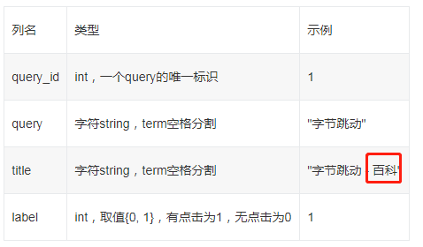
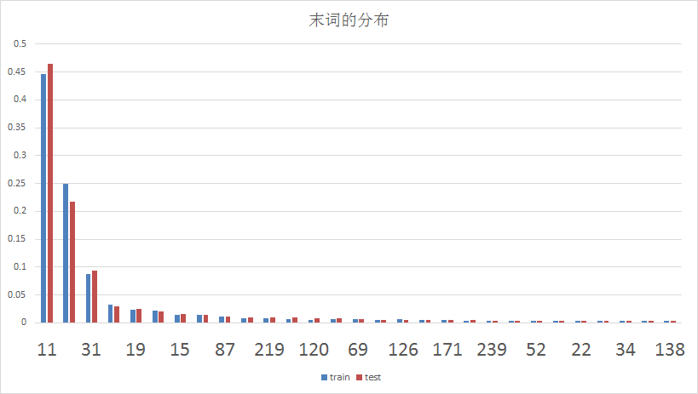
特征工程
（四）末词（tag）的信息数据挖掘
特征 | 特征解释
tag | tag特征
tag_appr_flag | tag是否在query中
tag_convert | tag转化率
备注：转化率为加贝叶斯平滑十折有序计算的点击率
提升效果
初赛时线上A榜提升约2个千
Notes:
此外，我们在赛题分析的过程中发现，title的末词很可能代表着title的类别，如官网提供的赛题数据说明中title的末词“百科”，代表着title属于百科类别，因此我们把title的末词定义为tag，下图是训练集和A榜测试数据的末词数据分布情况，大体是一致的，因此我们对末词进行了部分数据挖掘如末词是否在query中出现，末词的转化率等等，末词特征a榜提升约两个千

Slide 15
算法模型方案

Slide 16
LGB模型方案
LGB二分类模型和排序模型得分对比情况
模型名称 | 使用数据 | 线下
LGB (二分类) | 2kw | 0.65028
LGB (PairWise) | 2kw | 0.65534 （5k提升）
Notes:
对于lgb模型，我们尝试了lgb二分类模型和排序模型，进行对比，发现排序模型效果明显优于二分类，线下大概5个k的提升，这也验证了我们在对指标进行分析中，可以使用排序模型去做。

Slide 17
深度学习模型方案
ESIM^{[2]} (Enhanced LSTM for Natural Language Inference)
为了防止过拟合以及增大差异性，ESIM模型采用第二个1亿的数据作为训练集，和LGB模型的训练数据形成区分。
训练数据
1、与LGB模型预测结果直接加权融合，融合线上提升5个千
2、预测结果作为LGB的深度语义匹配特征，LGB线上提升1个百
效果情况
[2] Qian Chen, Xiaodan Zhu, Zhen-Hua Ling, Si Wei, Hui Jiang, and Diana Inkpen. Enhanced LSTM for natural language inference. 2017
Notes:
ESIM是文本匹配的利器，前面的队伍已经介绍过了，我们训练esim模型的本意是用于模型的差异性融合，我们又尝试了第二种方案就是将esim模型的结果作为lgb的深度语义匹配特征，经过对比发现将esim模型结果作为特征效果更好。

Slide 18
Concat-ESIM
在ESIM中以concat的方式引入其他特征
concat-esim加入10维统计特征，对比esim模型，线上
提升约3个百
Notes:
ESIM是文本匹配的模型，并没有转化率等强特，为了增强ESIM模型的表现效果，我们引入了其他特征，我们首先尝试了最简单的拼接方案，手工特征与ESIM推理层，直接拼接后输出结果。concat-esim加入10维统计特征，对比esim模型，线上提升约3个百

Slide 19
Gate-ESIM
Gate机制在Deep learning中是非常常见的，例如LSTM
中的输入门，遗忘门；经过查阅相关资料，最终使用
gate方案代替concat方案。
 | concat-esim | gate-esim | gate-esim | gate-esim
数据量 | 2kw | 2kw | 1亿 | 1亿
手工特征数 | 10维 | 10维 | 34维 | 34维
LSTM隐层大小 | 32 | 32 | 128 | 128
线下评分 | 0.595702 | 0.6027(7个千) | 0.6761 | 0.6778(1.7k)
线上评分 | - | - | 0.629903 (单模TOP3) | 0.631+(预计)
Notes:
此外我们又尝试了第二种方案，使用手工特征经过全连接层后经过sigmoid激活，再对ESIM推理层进行逐元素相乘，将手工特征作为
门控机制的输入，控制ESIM信息的流通
我们在少数据，小参数和少特征下对两种方案进行了对比

Slide 20
深度学习训练Tricks
1. 学习率
Cyclical Learning Rate^{[3]}(CLR) 学习率在base_lr 和 max_lr之间进行周期性的变化，通过衰减函数控制
2. 正则
(1) 词向量embedding之后加dropout
(2) gate-esim特征FC层 使用1e-4的L2正则
3. 优化算法
Stochastic Weight Averaging(SWA)^{[4]}
每次学习率循环结束时产生的局部最小值趋向于在损失面的边缘区域累积，这些边缘区域上的损失值较小。通过对几个这样的点取平均，得到一个甚至更低损失的、全局化的通用解。
4. 词向量
skip-gram模型训练的 word2vec 和 fasttext 各100维进行拼接
[3] Smith L N . Cyclical Learning Rates for Training Neural Networks. 2015.
[4] Izmailov, P., Podoprikhin, D., Garipov, T., Vetrov, D., and Wilson, A. G. Averaging Weights Leads to Wider Optima and Better Generalization. 2018
Notes:
这里是我们深度学习模型训练的一些技巧，主要有学习率，正则化，优化算法，和词向量的构造，使用这些技巧，可以让NN训练过程更稳定，效果更好。

Slide 21
模型融合方案

Slide 22
模型融合方案
尝试方案
1、LGB(PointWise)和NN直接加权融合
2、LGB(PairWise)和NN rank归一化后加权融合
3、LGB(PairWise)和NN 按组rank归一化后加权融合
4、LGB(PairWise)直接归一化后和nn加权融合
5、LGB(PairWise)sigmoid归一化后和nn加权融合
Notes:
我们对于模型融合部分，尝试了五种方案，这是我们最终的模型融合结构图，我们NN采用了数据扰动，参数扰动，和LGB排序模型经过sigmoid归一化，最后线性加权。这里为什么要对LGB排序模型进行归一化，原因是排序模型的输出不是0-1的概率值，而是一个有正有负的相关性打分，因此无法和量岗为0-1的NN二分类进行简单的线性加权。

Slide 23
参赛总结

Slide 24
参赛总结
优点
能够对数据和指标进行细致的分析，选择合适的模型
1亿数据下NN单模能取得Top3的成绩
不足
没能尝试出有效的构造pairwise数据集的NN模型，最后的NN还是采用了二分类的方案
没能构造出差异性较大的第二模型，导致总成绩没有很大提升

Slide 25
参赛总结
未来的改进方向
1.考虑构造特征时，引入时序因素，使得时间近的数据影响较大
2.尝试构造有效的pairwise learning的NN
尝试了采样构建: 一个正例随机采样三个负例，使用Rank Hinge Loss训练，最后因为效果不如二分类，所以没有采用；查阅资料发现pairwise对于负样本的要求比较高，所以判断是构建pairwise数据集的策略过于简单，由于时间关系最后没有深究。
Notes:
我们其实尝试过了一些nn排序模型，但是效果不太好，所以最终没有使用
我们其实是尝试了采样构建:一个正例三个负例，这样按顺序排列的数据，使用Rank Hinge Loss训练，最后因为效果确实不如二分类(pointwise)的模型，所以没有采用；查阅资料发现pairwise对于负样本的要求比较高，所以我们判断是构建pairwise数据集的策略过于简单，由于时间关系最后没有深究。
我们还额外尝试了谷歌前不久才发布的TF_Ranking，但是在相同特征下对比LGB Rank得分差了许多，最后也没有采用。

Slide 26
THANKS
Notes:
谢谢大家！

